Slide 1

Tedx focus
Bottagisi Luca 1074493
Cazzaniga Matteo 1072495
Moressa Andrea 1074124
Homework II

Slide 2
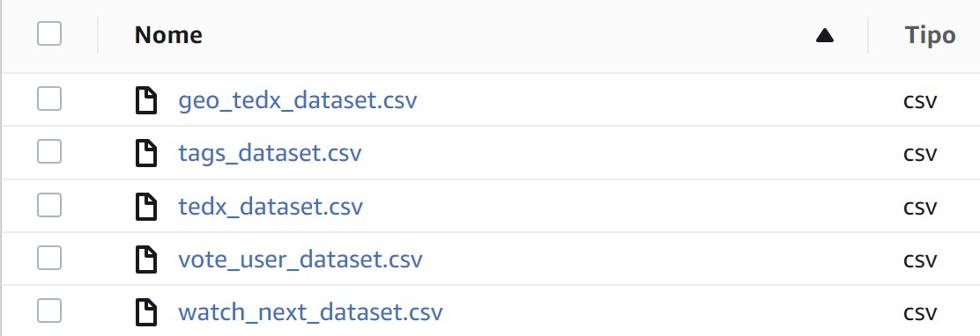
AgGiunta dataset in AWS s3

Slide 3
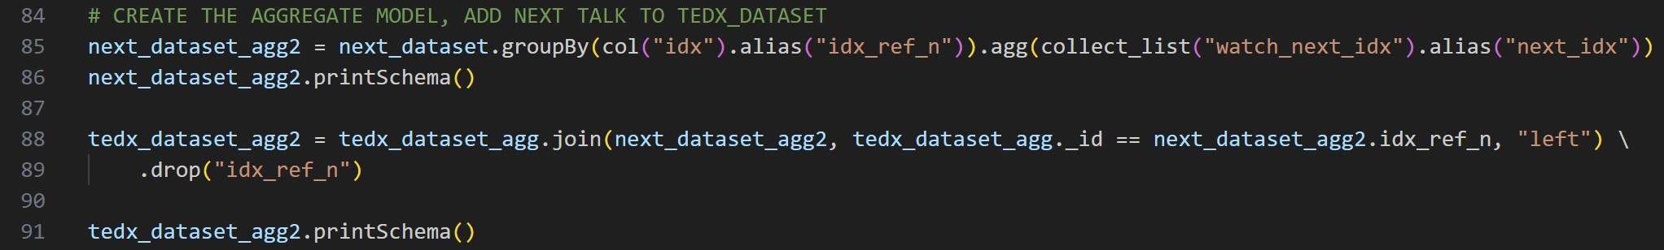
Abbiamo aggiunto il dataset, indicandone il path. (I duplicati vengono rimossi)
Raggruppa i talk per id, creando successivamente il modello di aggregazione.
Infine, abbiamo collegato il dataset principale con il nuovo set di dati, associandone l’ID.
AGGiunta dataset watch_next

Slide 4
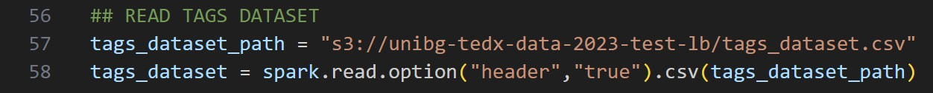
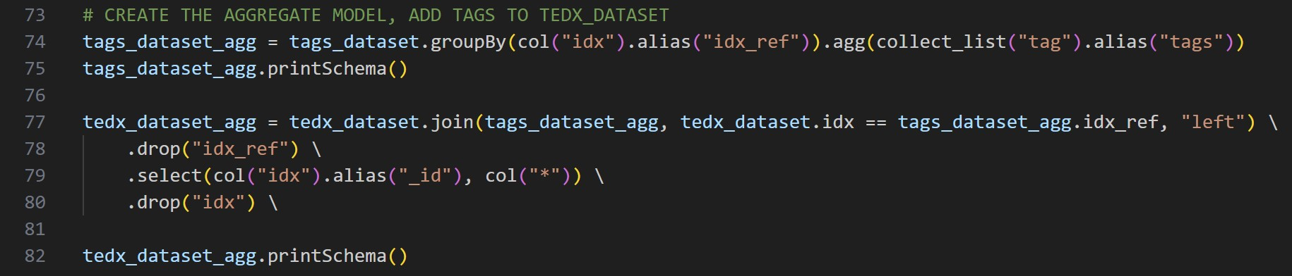
Abbiamo aggiunto il dataset, indicandone il path.
Raggruppa i talk per id, creando successivamente il modello di aggregazione.
Infine, abbiamo collegato il dataset principale con il nuovo set di dati, associandone l’ID.
AGGiunta dataset tags

Slide 5
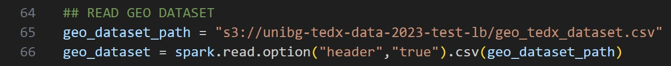
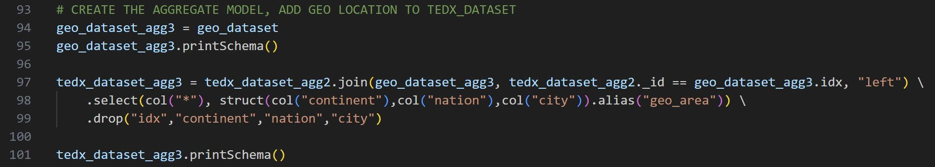
Si è aggiunto il dataset, indicandone il path.
Abbiamo collegato il dataset principale con il nuovo set di dati, associandone l’ID.
In aggiunta, abbiamo generato una struttura dati per contenere le informazioni relative all’area geografica.
AGGiunta dataset Geo

Slide 6
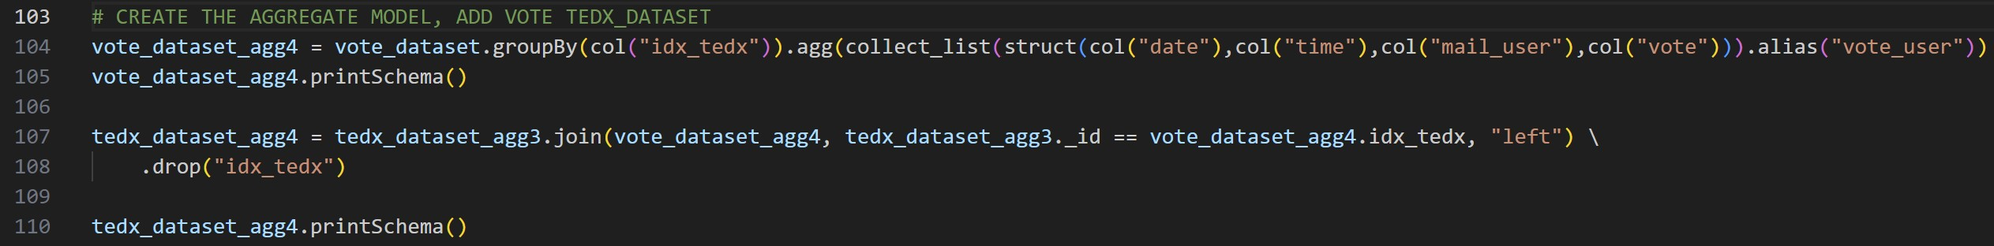
Abbiamo aggiunto il dataset, indicandone il path.
Abbiamo raggruppato i voti per ID del Talk.
Inoltre abbiamo creato una struttura per la visualizzazione dei voti.
Abbiamo effettuato una left join con il dataset principale.
AGGiunta dataset Vote

Slide 7
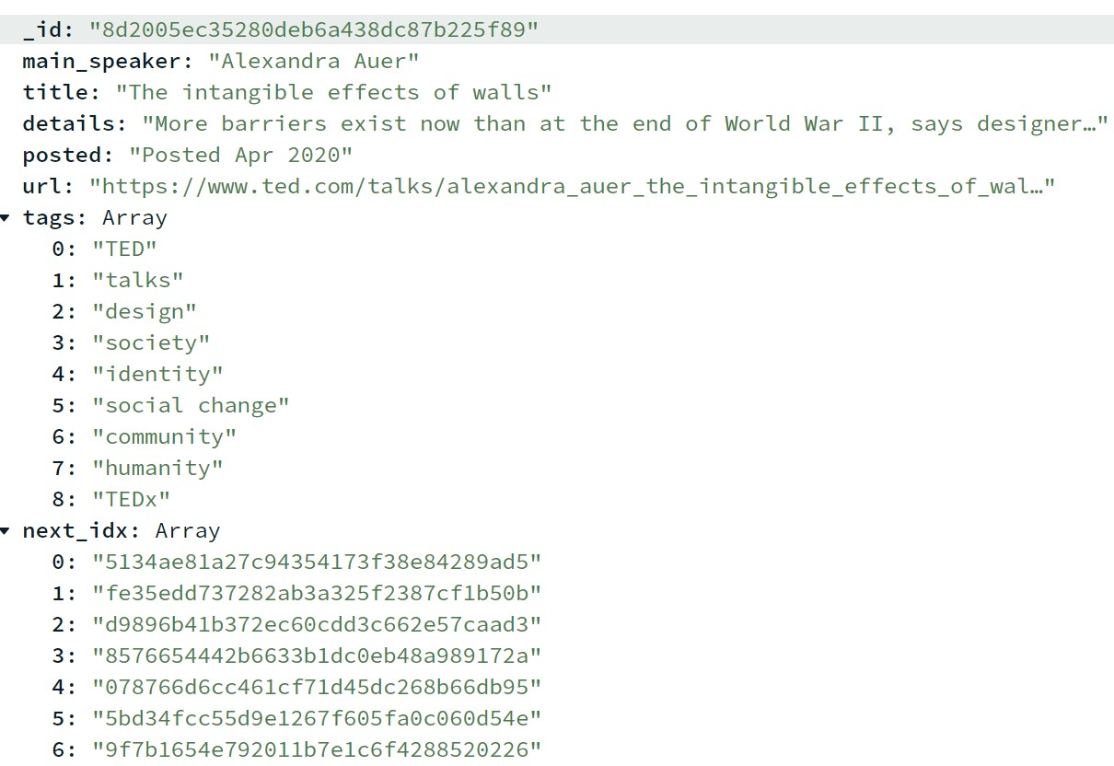
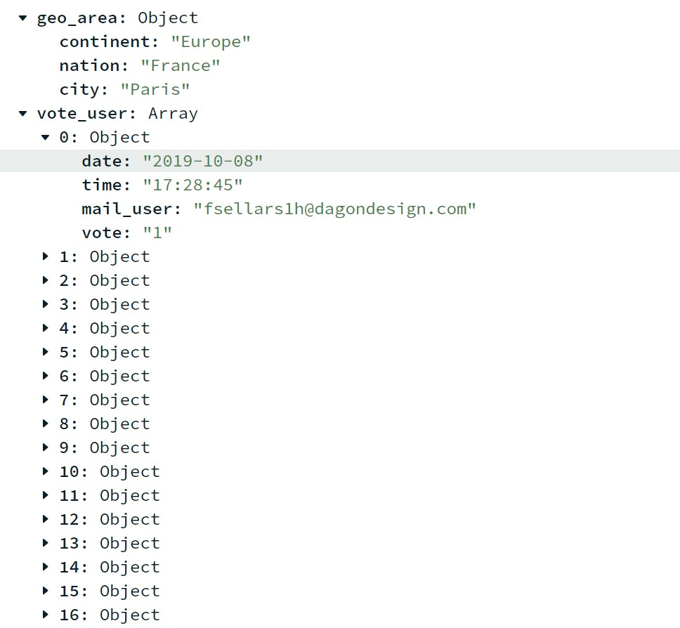
Mongodb

Slide 8
Criticità
Formato dei dati
Errori di formattazione o valori mancanti, non validi
Duplicati
TEDx talks con identificatori o titoli duplicati
Coerenza dei dati
Incongruenze o incoerenze all'interno dei dati
Informazioni contrastanti sulla stessa conferenza TEDx
Conflitti di dati
Possibili conflitti durante l'inserimento o la rimozione dei TEDx talks
Errori di sovrascrittura o dati persi
Prestazioni del sistema
Risorse richieste per l'elaborazione e l'importazione dei dati in MongoDB
Possibili impatti sulle prestazioni del sistema
Manutenzione dei dati
Necessità di modifiche o aggiornamenti ai dati esistenti nel tempo
Procedure di manutenzione per garantire dati aggiornati

Slide 9
Funzionalità future
Personalizzazione avanzata
Offerta di un livello avanzato di personalizzazione nelle Full Immersion
Soddisfazione delle esigenze individuali degli utenti
Estensione per dispositivi Android
Sviluppo di un'estensione specifica per dispositivi Android
Esperienza ottimizzata su piattaforme Android
Sistema di ranking Implementazione di un sistema di ranking basato su visualizzazioni e like
Accesso facile ai TEDx talks più popolari e apprezzati dalla community
Aggiornamento automatico del dataset
Script di aggiornamento automatico utilizzando i dati ufficiali di TED
Mantenimento del dataset sempre allineato con le ultime pubblicazioni e modifiche
Interazione utente
Introduzione di un sistema interattivo di votazione e commento
Favorire l'interazione e la partecipazione attiva degli utenti

